Slide 2
Bedeutung von Stadtregionen und Stadt-Umlandkooperationen
  Stadtregionen sind zentrale Wachstumsmotoren der regionalen Wirtschaftsentwicklung sowie bedeutende Versorgungszentren
  Zahl und Intensität der funktionellen Verflechtungen zwischen Städten und Umlandgemeinden nehmen zu
  Herausforderungen können vielfach nicht alleine innerhalb territorialer Grenzen gelöst werden
  Stadtregionen sind zunehmend in den Fokus der Raumentwicklungspolitik vieler europäischer Länder sowie der EU gerückt (Agenda Stadtregion, Stadtregionstage, etc.)

Slide 3
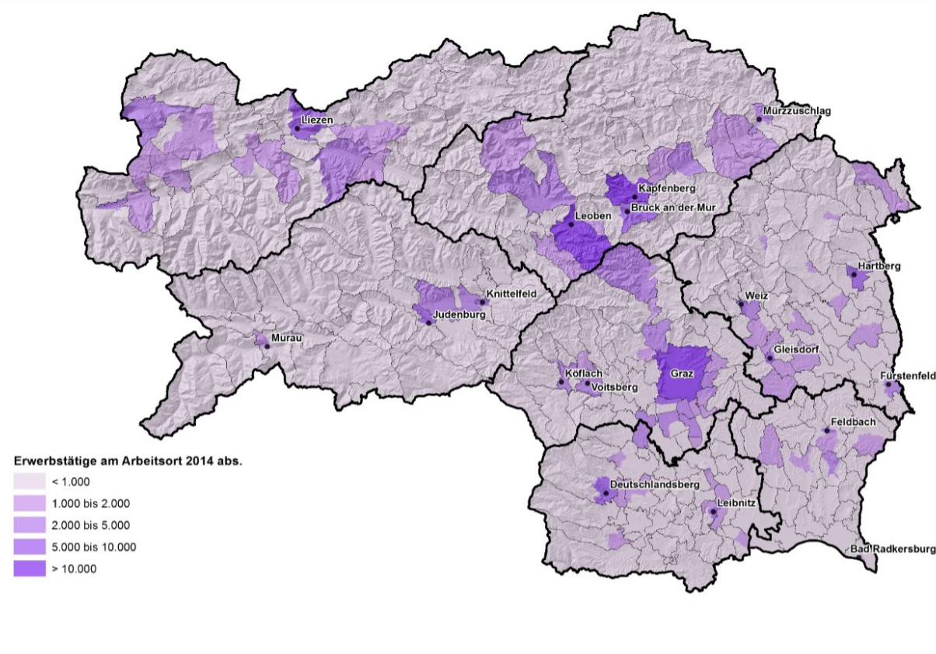

Slide 4
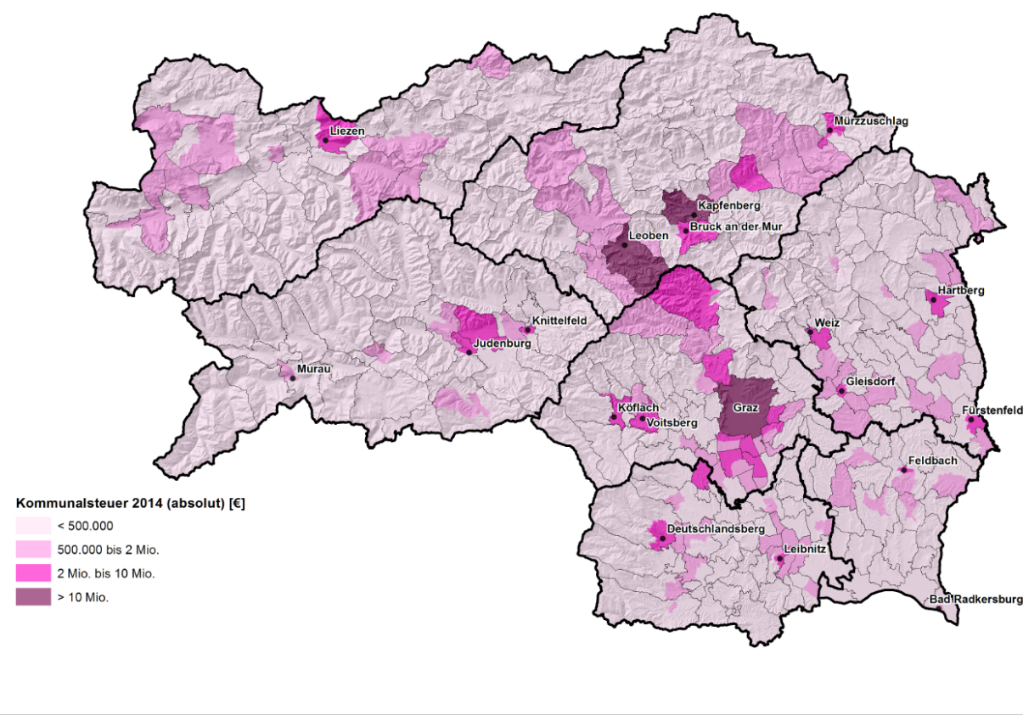

Slide 5
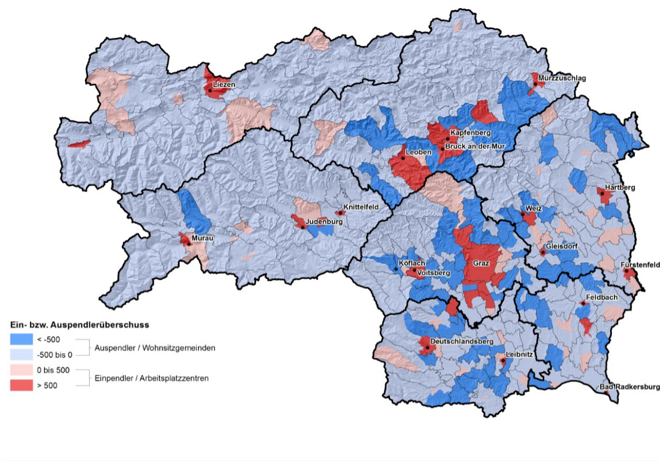

Slide 6
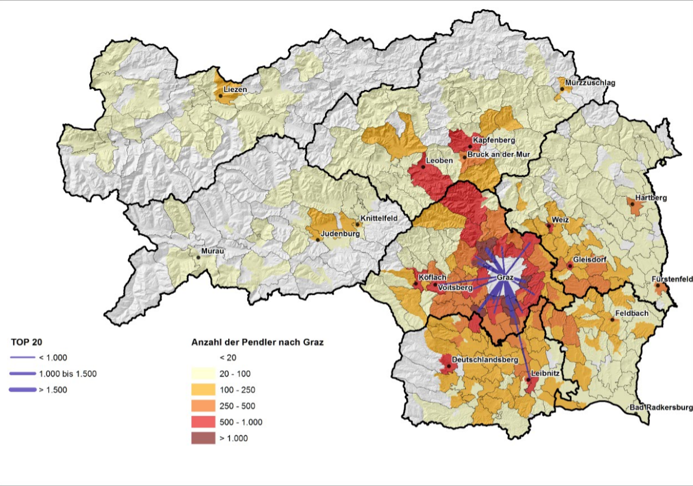

Slide 7
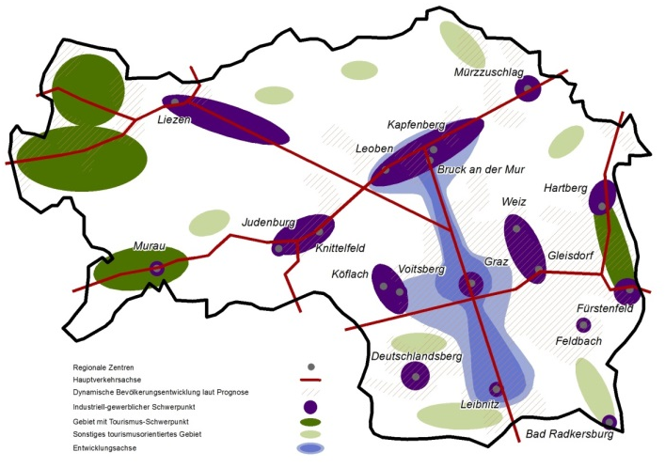
Landesentwicklungsleitbild:

Slide 8

Programm Investitionen in Wachstum
und Beschäftigung (IWB) / EFRE
Das Programm „IWB/EFRE“ fokussiert auf:
„Stärkung von F&E und Innovation“,
„Stärkung der Wettbewerbsfähigkeit von KMU“,
„Übergang auf CO2-arme Wirtschaft“ sowie
„Städtische Dimension im Kontext funktionaler Räume“

Slide 9
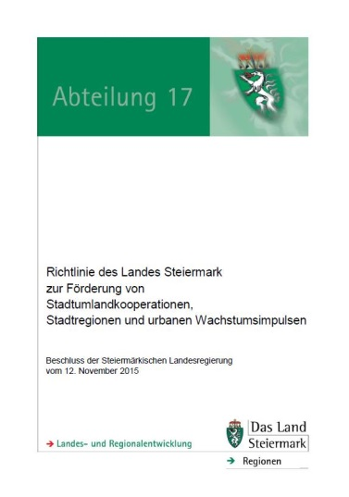
Förderung von Stadtumlandkooperationen, Stadtregionen und urbanen Wachstumsimpulsen Schwerpunkte
  Integrierte räumliche Entwicklungsplanung, z.B. interkommunales Flächenmanagement
  Mobilitätsmaßnahmen zur Anbindung von Umlandgemeinden an das regionale Zentrum
  Attraktivierung von Stadtregionen durch Erhöhung der Erholungs- und Aufenthaltsqualität

Slide 10
IWB/EFRE 2014-2020
Programmabwicklung
1 Verwaltungsbehörde: ÖROK-Geschäftsstelle
16 Zwischengeschaltete Stellen ( 4 Bund + 12 Länder)
1 Bescheinigungsbehörde: BKA IV/4
1 Prüfbehörde: BKA IV/3
1 Begleitausschuss
1 Beschreibung des Verwaltungs- und Kontrollsystems
1 Operationelles Programm
Subsidiäre nationale Förderfähigkeitsregeln mit Kofinanzierung aus dem EFRE im Programm IWB 2014-2020 (NFFR 2014-2020)

Slide 11
16 Zwischengeschaltete Stellen
Bund | Österreichische Forschungsförderungsgesellschaft
 | Kommunalkredit Public Consulting
 | Austria Wirtschaftsservice GmbH / ERP-Fonds
 | Österreichische Hotel- & Tourismusbank GmbH (EFRE-Koordination)
Burgenland | Regionalmanagement Burgenland GmbH
 | Wirtschaft Burgenland GmbH
Kärnten | Kärntner Wirtschaftsförderungsfonds
Niederösterreich | Amt der Niederösterreichischen Landesregierung; Abteilung Wirtschaft, Tourismus und Technologie
Oberösterreich | Amt der Oberösterreichischen Landesregierung - Abteilung Wirtschaft
 | Amt der Oberösterreichischen Landesregierung - Abteilung Raumordnung
Steiermark | Amt der Steiermärkischen Landesregierung - Abteilung 17 Landes- und Regionalentwicklung (Referat für Landesplanung und Regionalentwicklung)
 | Steirische Wirtschaftsförderungs GmbH
Tirol | Amt der Tiroler Landesregierung - Abteilung Landesentwicklung und Zukunftsstrategie
 | Tiroler Zukunftsstiftung - Standortagentur Tirol
Vorarlberg | Amt der Vorarlberger Landesregierung - Abteilung Allgemeine Wirtschaftsangelegenheiten (VIa)
Wien | Amt der Wiener Landesregierung - Magistratsabteilung 27 (MA27) - Europäische Angelegenheiten

Slide 12
IWB/EFRE 2014-2020
Projektabwicklung
Entgegennahme von Förderansuchen
Auswahl konkreter Projekte (Selektion)
Abschluss Fördervertrag bzw. Förder-vereinbarung
Abrechnungen & Kontrolle des Förderprojektes
Bestätigung der Auszahlungs-anweisung
Information potentieller Begünstigter
Unterstützung durch das jeweilige Regionalmanagement

Slide 13
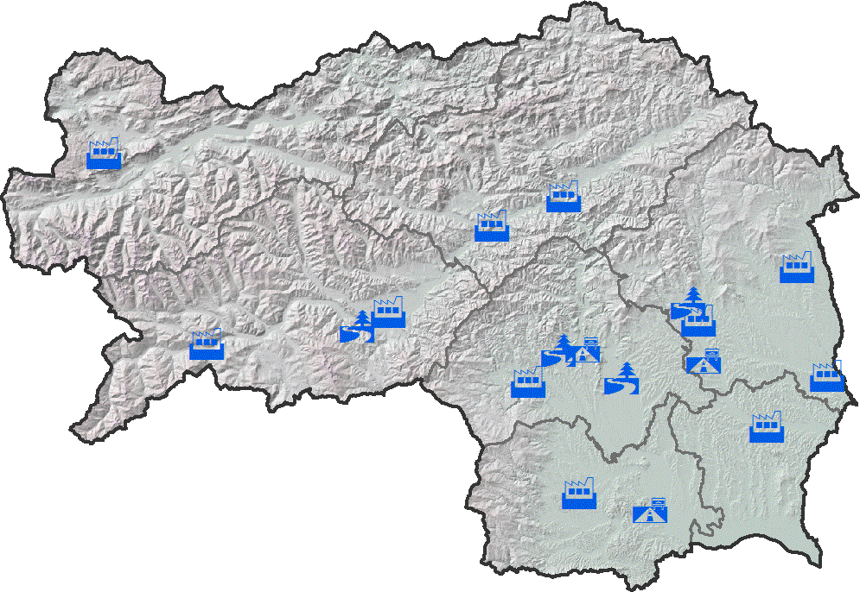

Projektüberblick

Slide 14
Umsetzungsstand
Einreichungen im 1. Call:
18 Projekte mit Gesamtkostenvolumen von ca. € 5,2 Mio.
Förderungsvolumen (EFRE + national) ca. € 3,1 Mio.

